Slide 1
Особенности государственной поддержки детей с аутизмом и членов их семей.
1. Законодательные и общественные барьеры в реализации прав детей с аутизмом.
2. Медицинский подход в признании прав и равенства детей с аутизмом наравне с другими.
подготовила Шакибаева А., Служба Права особенного ребенка

Slide 2
Законодательные и общественные барьеры в реализации прав детей с аутизмом.
Доступ к образованию.
Доступ к медицинским услугам.
Стигматизация и дискриминация.
Финансовые ограничения.
Недостаточное законодательное обеспечение.
Недостаточная осведомленность общества.
@prava_ocobennogo_rebenka

Slide 3



Деятельность службы
Права особенного ребенка
ШАНС РЕБЕНКА ОСТАТЬСЯ ЖИТЬ В СЕМЬЕ
ДОСТУП
К ОБРАЗОВАНИЮ РЕБЕНКА
с особыми образовательными потребностями
ГАРАНТИИ
СОХРАНЕНИЯ СВОБОДЫ

Slide 4
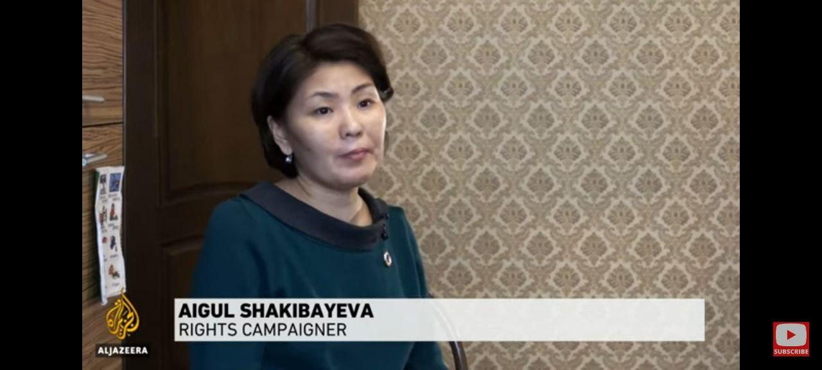
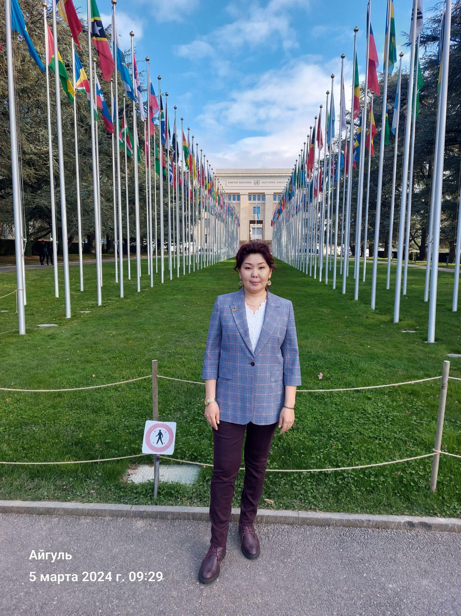
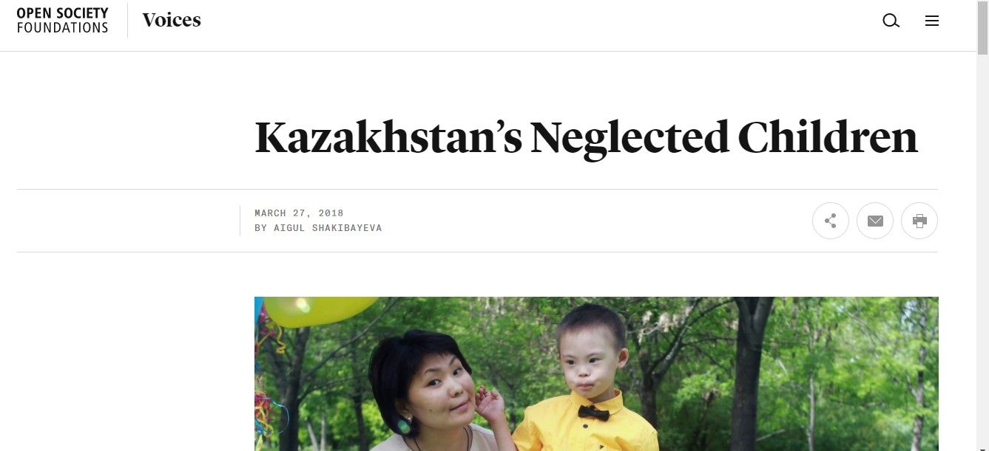
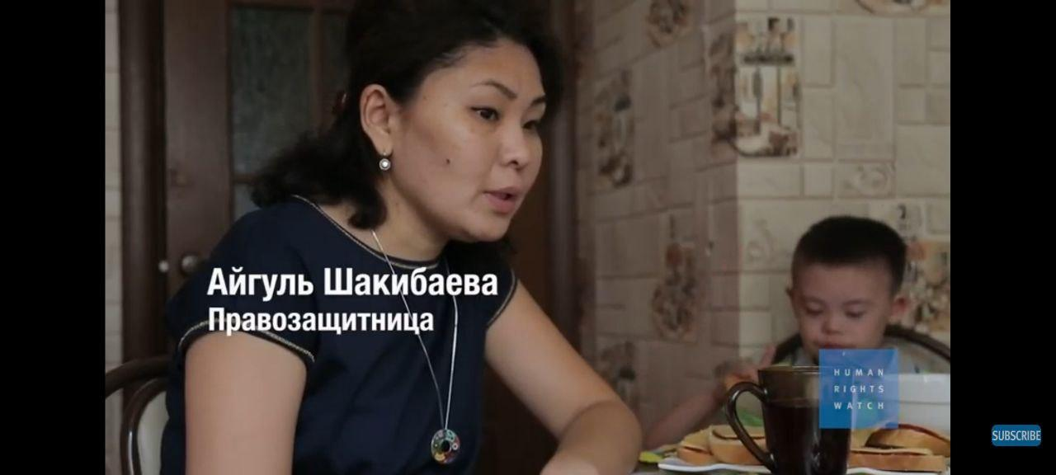
2 тематических доклада в ООН
3 статьи
в международных СМИ
4 международных исследования

Slide 5
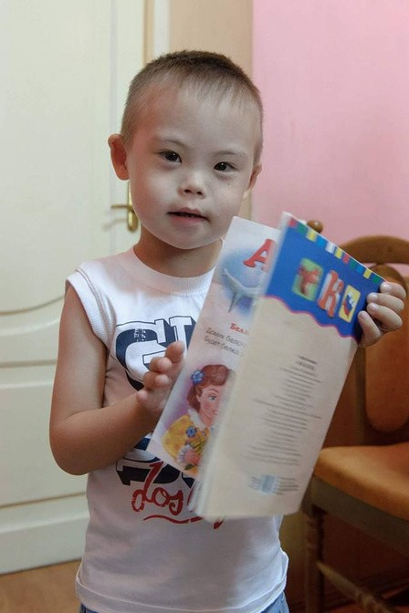
ГОСУДАРСТВО
Виды государственной поддержки
Образование
Медицинская помощь
Социальная поддержка
Работа с детьми и семьями
Законодательная защита
Исследования и развитие.
СЕМЬЯ
ОБЩЕСТВО

Slide 6
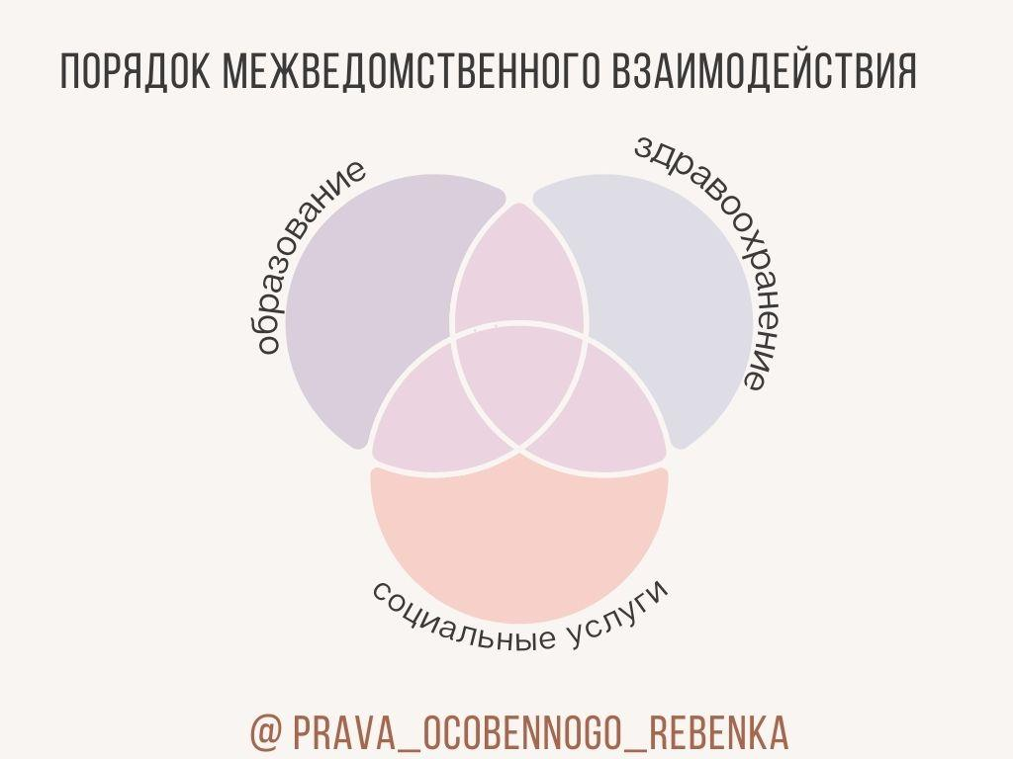
высокая стигма
по отношению
к психическим заболеваниям
В законах нет единообразия относительно условий зачисления, перевода, отчисления из образовательных учреждений
получение специальных социальных услуг от МТСЗН возможно только при наличии инвалидности

Slide 7
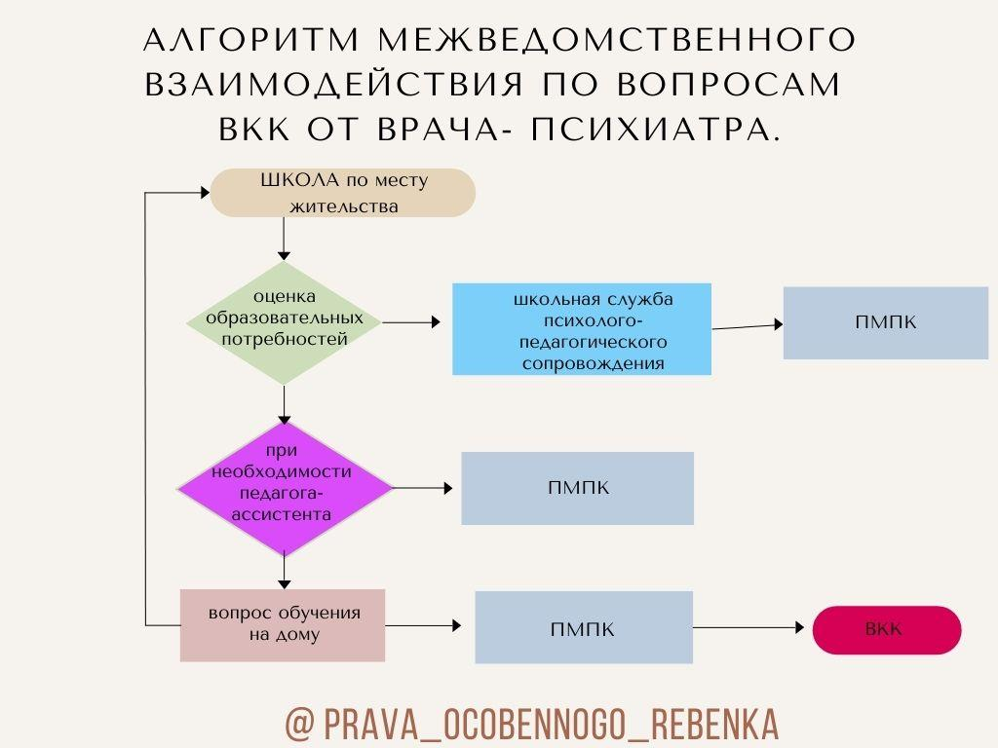

Slide 8
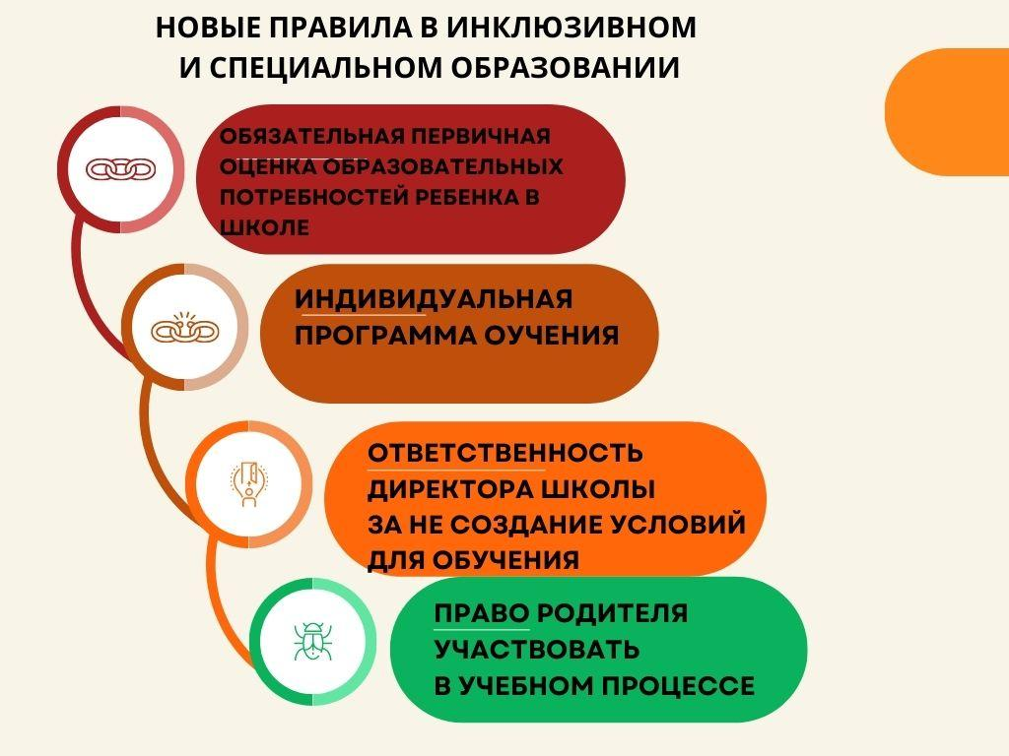
prava_ocobennogo_rebenka

Slide 9



Индивидуальная программа реабилитации
Медицинская часть
Социальная
часть
Профессиональная
часть
лечение
Гигиенические средства
Профессиональная ориентация
реабилитация
Санаторно-курортное лечение
Профессиональное обучение
Специальные социальные услуги
трудоустройство

Slide 10
Получение социальных услуг до 18 лет.
группы инвалидности | В и д ы у с л у г
 |  | Пособие по уходу | Соц.раб. | Санат. курор лечение | Инва такси |  | Пособие по инвалидн. | Дневн. Стационар до 18 лет | Круглосут стационар
1 группа |  | + | + | + | + |  | + | + | +
1 группа от врача психиатра |  | + | -|+ | -/+ | -/+ |  | + | + | +
2 группа |  | + | + | + | + |  | + | + | +
2 группа от врача психиатра |  | + | -|+ | -/+ | -/+ |  | + | + | +
3 группа |  | + | + | + | + |  | + | + | +
3 группа от врача психиатра |  | + | -|+ | -/+ | -/+ |  | + | + | +
@prava_ocobennogo_rebenka

Slide 11
Получение социальных услуг после 18 лет.
группы инвалидности | В и д ы у с л у г
 | Индивид помощник | Пособие по уходу | Соц.раб. | Санат. курор лечение | Инва такси | трудоустройство | Пособие по инвалидн. | Дневн. Стационар до 18 лет | Круглосут стационар
1 группа | + | -\+ | + | + | + | + | + | + | +
1 группа от врача психиатра | - | - | - | - | - | -\+ | + | + | +
2 группа | - | - | + | + | - | + | + | + | +
2 группа от врача психиатра | - | - | - | - | - | +\- | + | + | +
3 группа | - | - | - | + | - | + | + | - | -
3 группа от врача психиатра | - | - | - | - | - | - | + | - | -
@prava_ocobennogo_rebenka

Slide 12

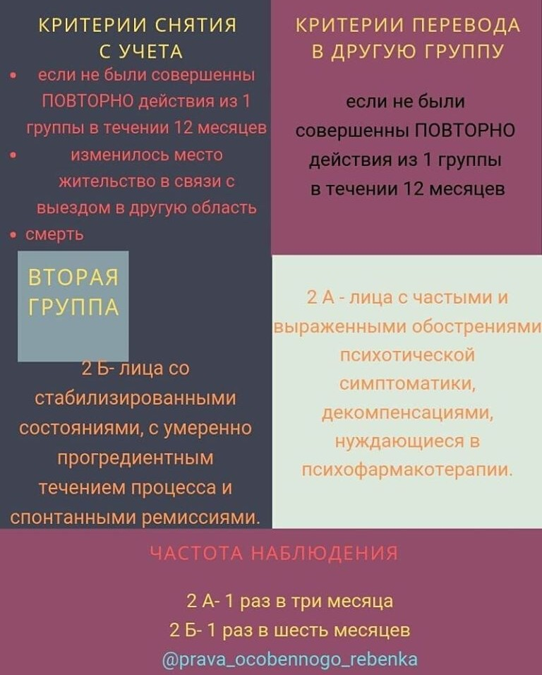

Slide 13

ПРИЗЫВЫ
-государству- создавать инклюзивную политику, законодательство, экономику, общественные институты.
- родителям- мыслить и действовать шире и свободнее.
- обществу- менять отношение, помогать.@prava_ocobennogo_rebenka

